Slide 1
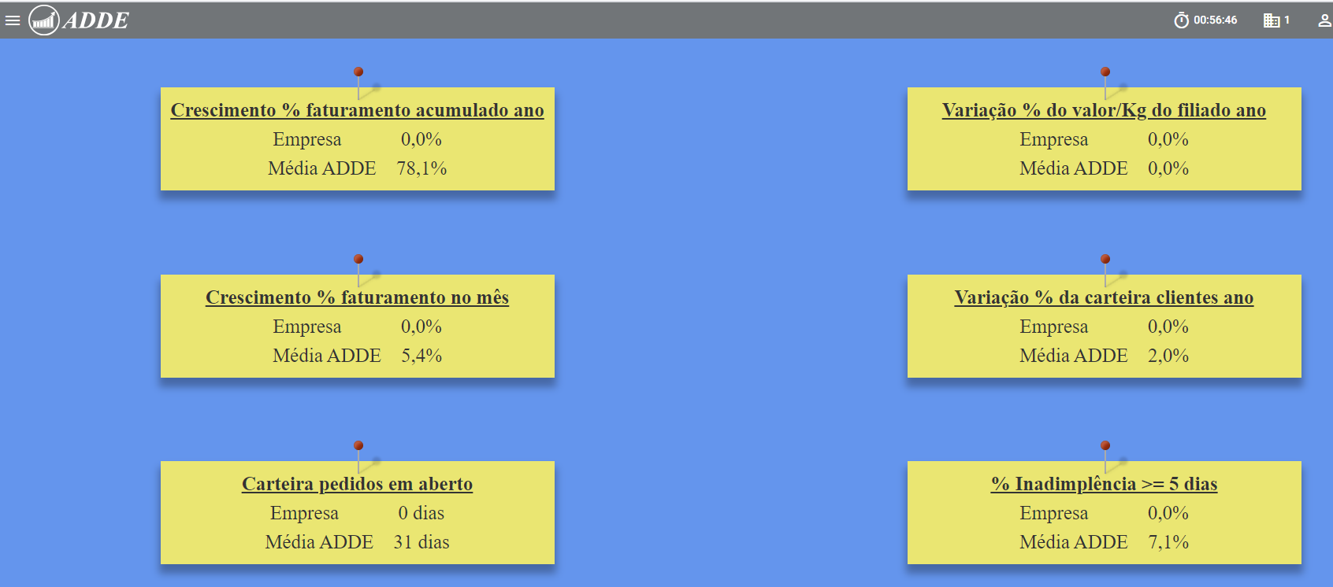
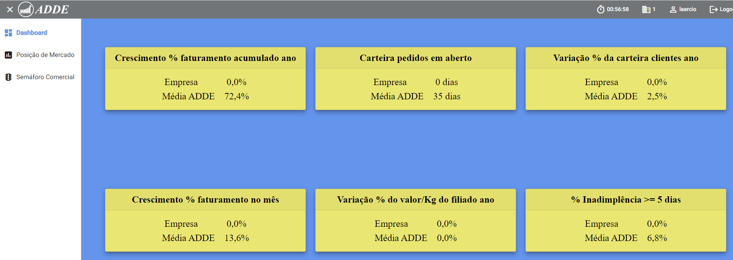
12-06-2021........
26-06-2021........
Fonte:ADDEMONITOR

Slide 2

EMPREGO E RENDA

Slide 3
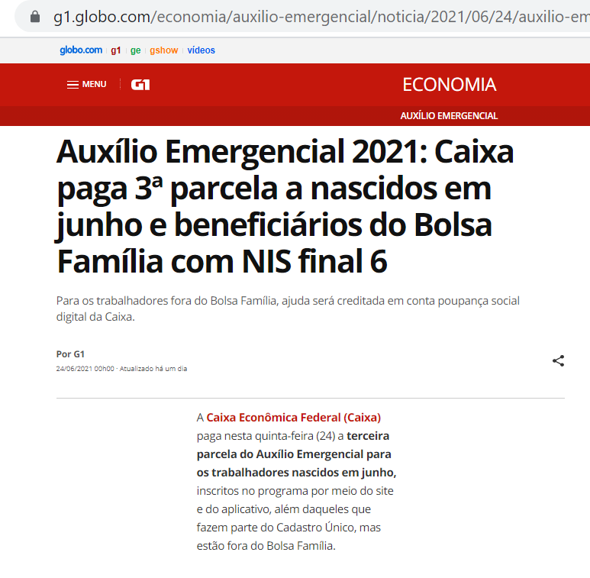
AUXÍLIO EMERGENCIAL
https://g1.globo.com/economia/auxilio-emergencial/noticia/2021/06/24/auxilio-emergencial-2021-caixa-paga-3a-parcela-a-nascidos-em-junho-e-beneficiarios-do-bolsa-familia-com-nis-final-6.ghtml

Slide 4
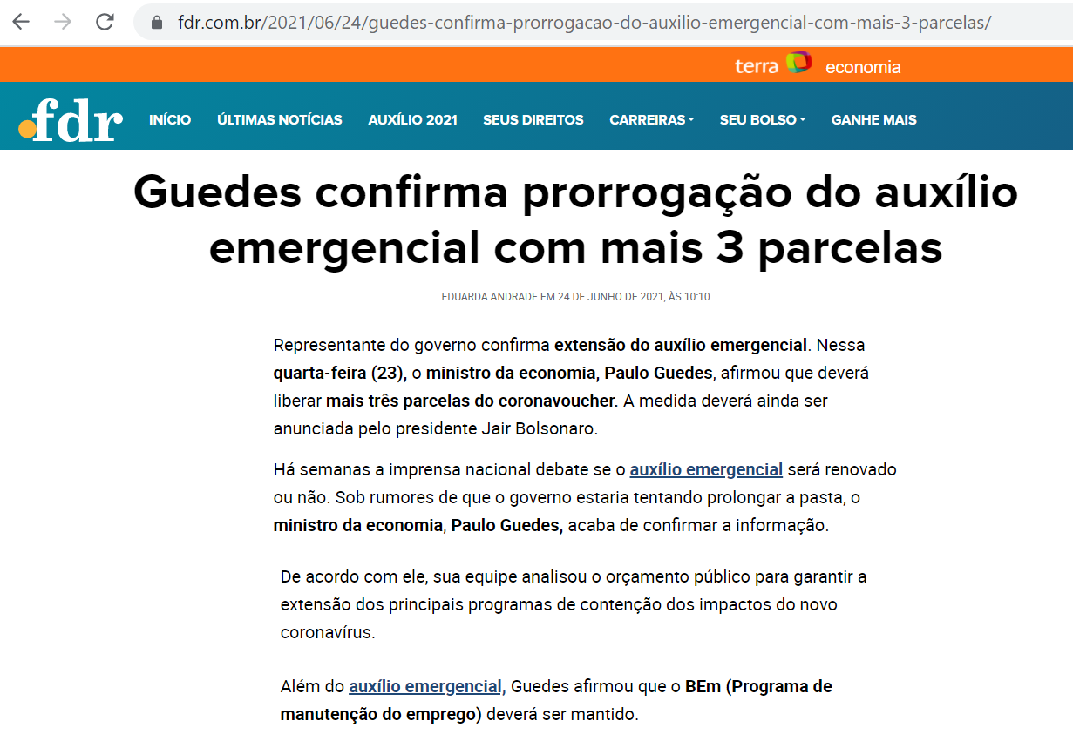
AUXÍLIO EMERGENCIAL
https://fdr.com.br/2021/06/24/guedes-confirma-prorrogacao-do-auxilio-emergencial-com-mais-3-parcelas/

Slide 5

PIB

Slide 6
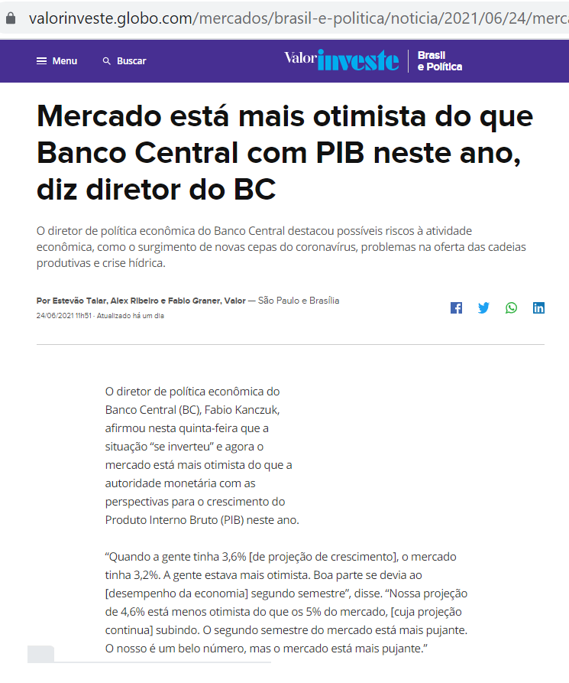
PIB
https://valorinveste.globo.com/mercados/brasil-e-politica/noticia/2021/06/24/mercado-esta-mais-otimista-do-que-banco-central-com-pib-neste-ano-diz-diretor-do-bc.ghtml

Slide 7

INADIMPLÊNCIA

Slide 8
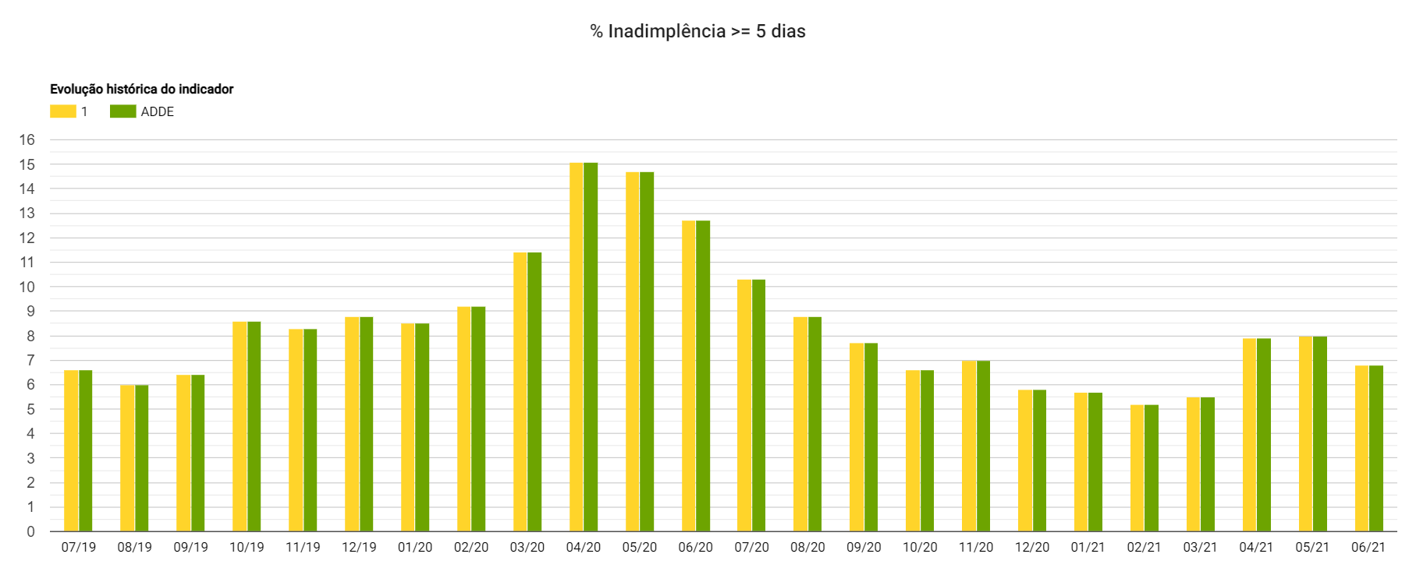
INADIMPLÊNCIA LOJISTA DE MÓVEIS
Fonte: ADDEMONITOR

Slide 9

INDÚSTRIA

Slide 10
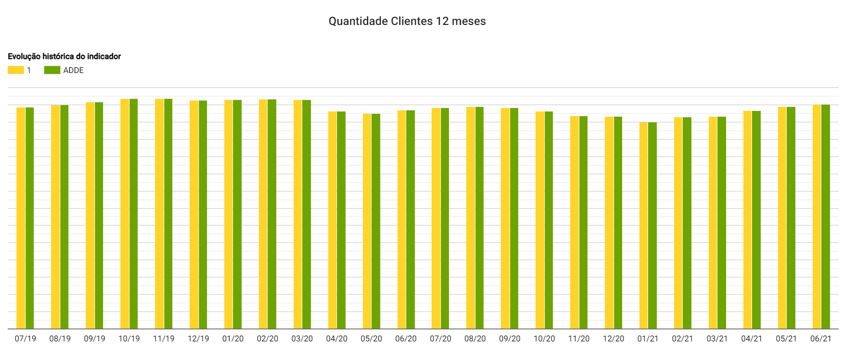
CARTEIRA ANUAL DE CLIENTES
RETOMADA
Fonte: ADDEMONITOR

Slide 11
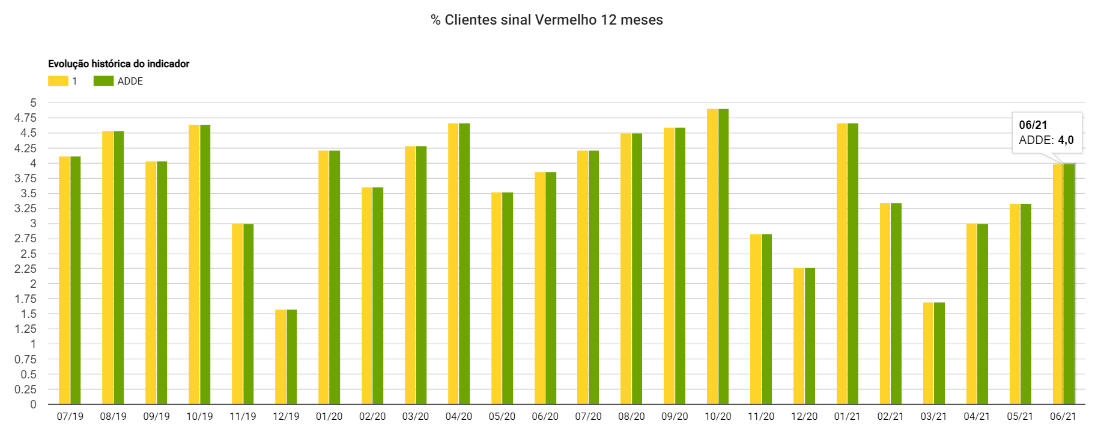
PERCENTUAL DE CLIENTES PERDIDOS
VOLTOU A CRESCER
Fonte: ADDEMONITOR

Slide 12
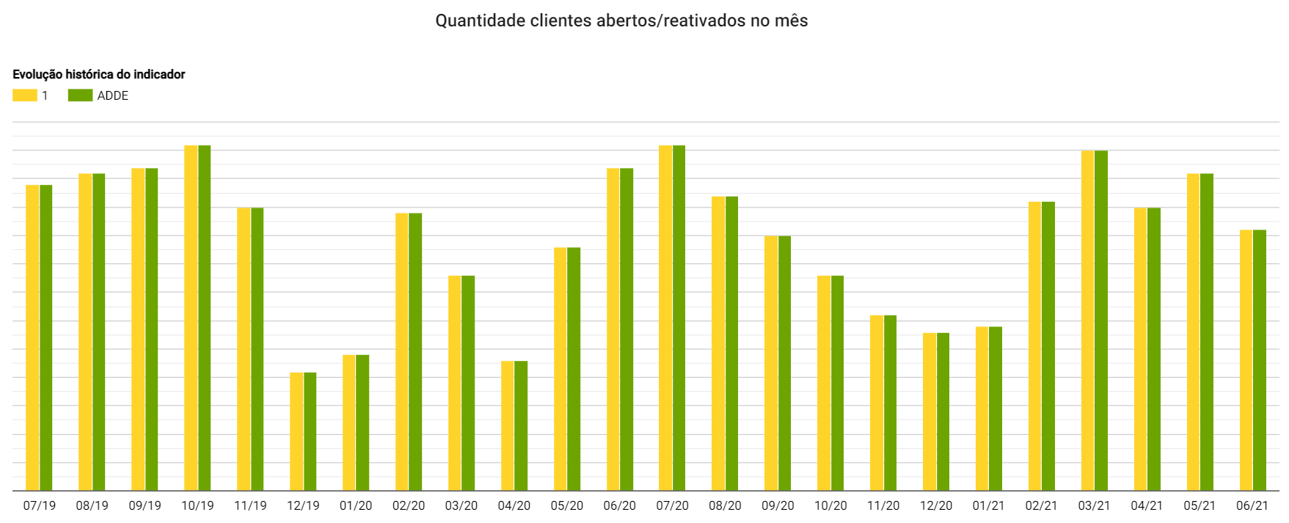
ABERTURA/REATIVAÇÃO DE CLIENTES
MANTÉM NÍVEL ALTO
Fonte: ADDEMONITOR

Slide 13
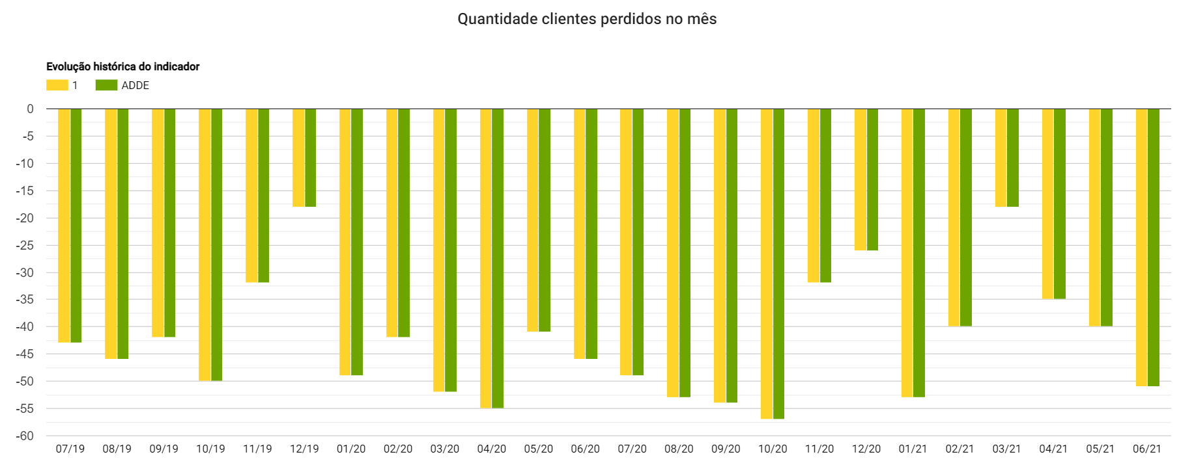
PERCA DE CLIENTES
EM CRESCIMENTO
Fonte: ADDEMONITOR

Slide 14
laerciocomar@gmail.com

